Slide 1
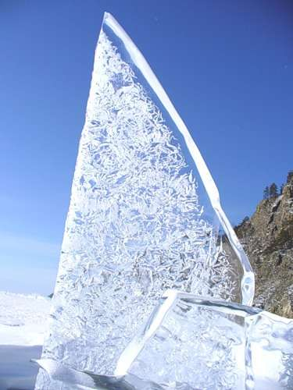
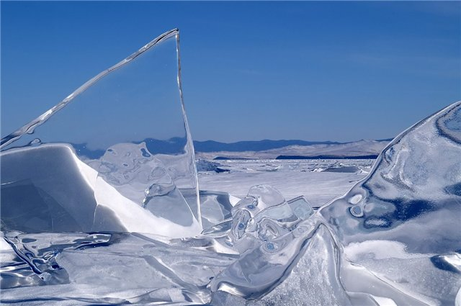
"Зимняя река
и меры безопасности
На льду"

Slide 2
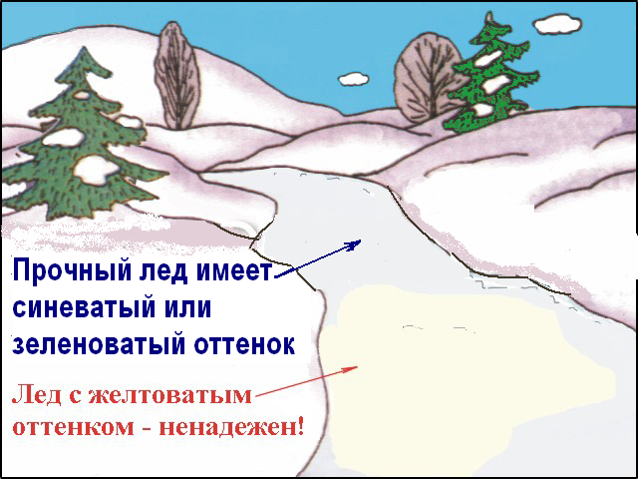

Slide 3
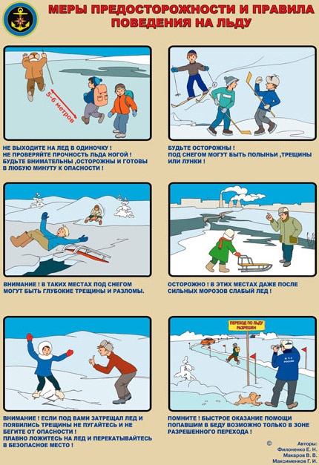

Slide 4
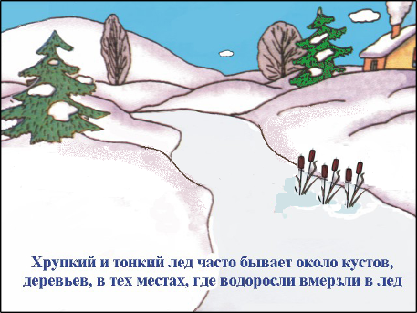
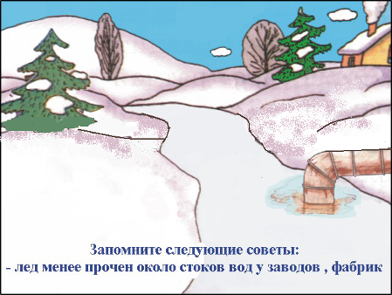
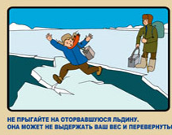

Slide 5
Как правильно
пересекать водоемы

Slide 6
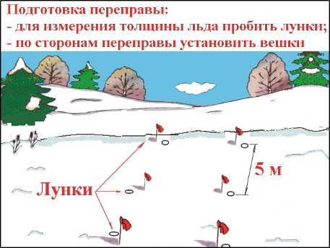
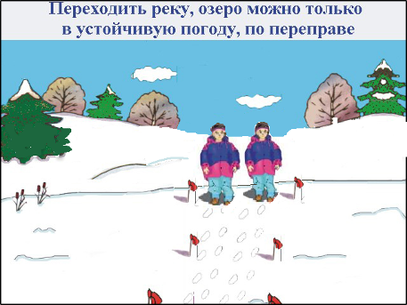
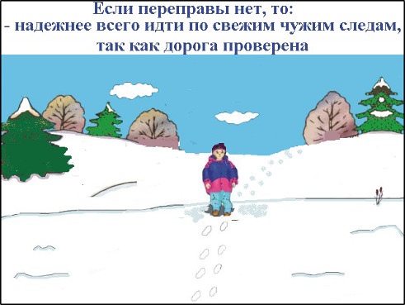

Slide 7
- Ходить надо по протоптанным тропинкам. – Лучше переходить лед на лыжах. – Для перехода надо брать с собой длинную палку. – Надо избегать мест, где лед тонкий. – Не ходить по льду в одиночку.
– Кататься на коньках можно только в отведенных для этого местах. – Переходить водоем надо по отмеченным местам, где всегда ходят люди.

Slide 8
